Slide 1
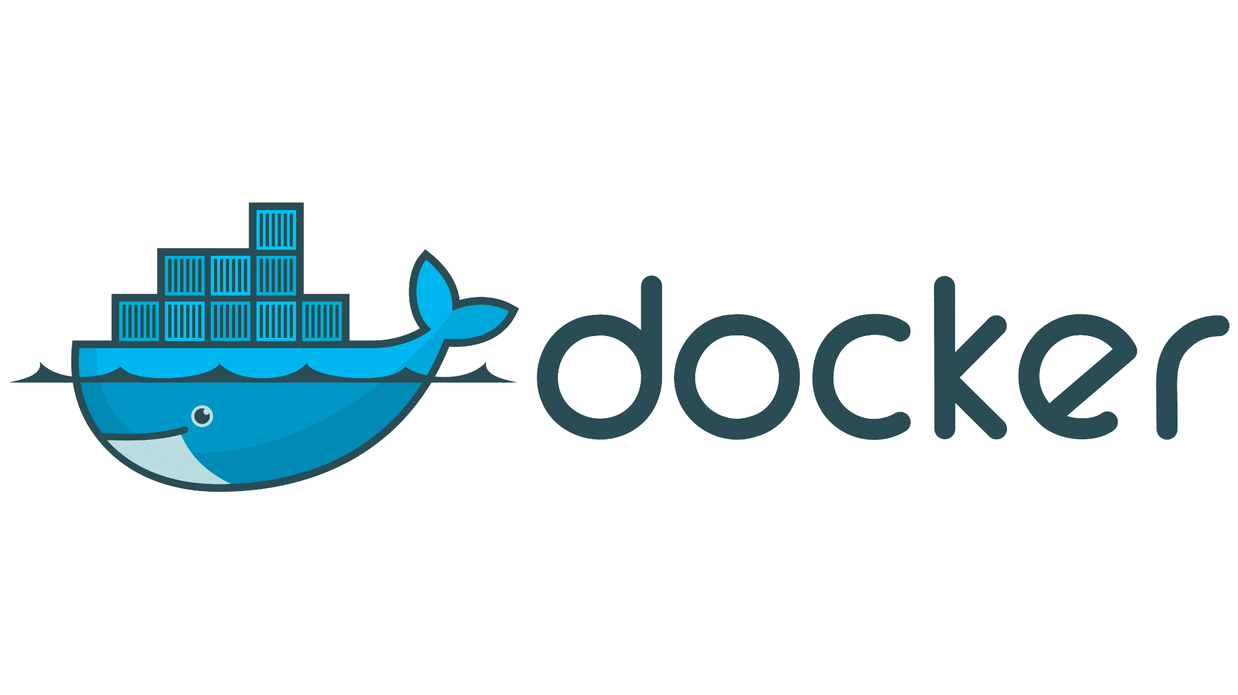
Unidad 4: Despliegue con Contenedores
PARTE 1: INTRODUCCIÓN DOCKER

Slide 2
Licencia
Toda la documentación de esta asignatura queda recogida bajo la licencia de Creative Commons
https://creativecommons.org/licenses/by-nc-nd/4.0/
En el caso de incumplimiento o infracción de una licencia Creative Commons, el autor, como con cualquier otra obra y licencia, habrá de recurrir a los tribunales. Cuando se trate de una infracción directa (por un usuario de la licencia Creative Commons), el autor le podrá demandar tanto por infracción de la propiedad intelectual como por incumplimiento contractual (ya que la licencia crea un vínculo directo entre autor y usuario/licenciatario). El derecho moral de integridad recogido por la legislación española queda protegido aunque no aparezca en las licencias Creative Commons. Estas licencias no sustituyen ni reducen los derechos que la ley confiere al autor; por tanto, el autor podría demandar a un usuario que, con cualquier licencia Creative Commons, hubiera modificado o mutilado su obra causando un perjuicio a su reputación o sus intereses. Por descontado, la decisión de cuándo ha habido mutilación y de cuándo la mutilación perjudica la reputación o los intereses del autor quedaría en manos de cada Juez o Tribunal.

Slide 3
Índice - Docker
¿Qué es?
¿Cómo funciona?
Instalación
DockerHub
Demo
Comandos básicos
Docker run
Obtener información de contenedores
El estado de los contenedores
Acceder a contenedores existentes
Volúmenes
Redes
Despliegue orquestado

Slide 4
Docker: ¿Qué es?
Docker es una plataforma para ejecutar aplicaciones en unidades ligeras llamadas contenedores.
Los contenedores se han arraigado en el software en todas partes, desde las funciones sin servidor en la nube hasta la planificación estratégica en la empresa.
Son unidades lógicas que incluyen todo lo necesario para que el software se ejecute, incluidas bibliotecas, herramientas de sistema, código y tiempo de ejecución.
Docker se está convirtiendo en una competencia central para los operadores y desarrolladores de toda la industria TI.

Slide 5

Docker: ¿Qué es?
“Docker es un gestor de contenedores”

Slide 6
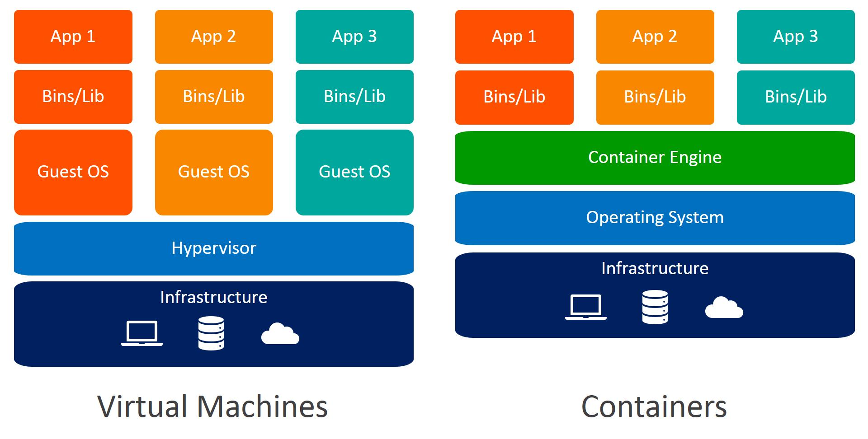
Docker: ¿Cómo funciona?
De manera similar a cómo una MV virtualiza (elimina la necesidad de administrar directamente) el hardware del servidor, los contenedores virtualizan el SO de un servidor.
Docker se instala en cada servidor y proporciona comandos sencillos que puede utilizar para crear, iniciar o detener contenedores.

Slide 7

Docker: Instalación
Para instalar Docker en Linux (Debian/Ubuntu), lo único que tenemos que hacer es ejecutar los siguientes comandos en una consola (como root):
apt install curl
curl -fsSL https://get.docker.com -o get-docker.sh
sudo sh get-docker.sh
Y añadimos al grupo de permisos de docker nuestro usuario (si somos administradores esto no es necesario):
sudo usermod -aG docker $USER
Con docker –version podremos consultar la versión de Docker instalada.
También tenemos docker info

Slide 8
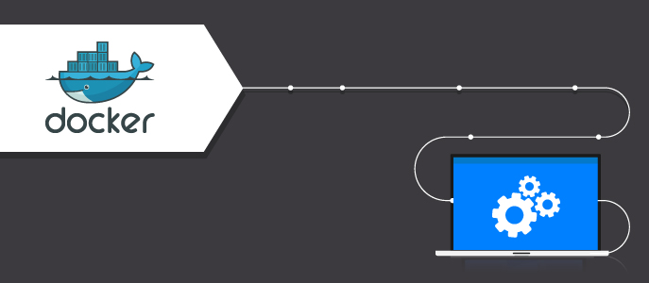
Docker: Instalación
Cómo instalarlo en Mac o en Windows:
Instalación en Windows: https://docs.docker.com/docker-for-windows/install/
Instalación en Mac: https://docs.docker.com/docker-for-mac/install/
Aprovechando la instalación, vamos a instalar también docker-compose, veremos esta herramienta más adelante.
https://docs.docker.com/compose/install/

Slide 9
Reto - Instalar un servidor Web
Comparar la "vieja escuela" vs Docker.
Reto: Instalar un servidor web Nginx.
Método Tradicional: Actualizar repositorios, instalar dependencias, configurar firewall, gestionar el servicio systemd... (Tiempo: 10 mins).
Método Docker: Ejecuta este comando:
  docker run -d -p 8080:80 nginx → (Tiempo: 15 segundos).
Resultado: Abre http://localhost:8080. ¡Ya funciona!

Slide 10
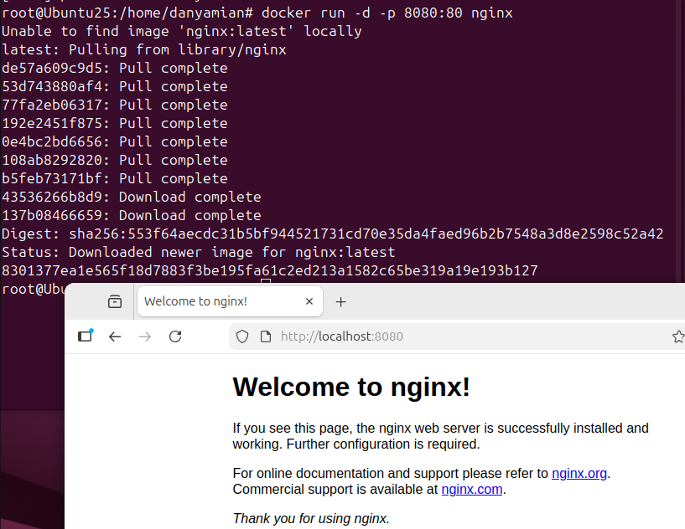
Reto - Instalar un servidor Web
Comparar la "vieja escuela" vs Docker.
Reto: Instalar un servidor web Nginx.
Método Tradicional: Actualizar repositorios, instalar dependencias, configurar firewall, gestionar el servicio systemd... (Tiempo: 10 mins).
Método Docker: Ejecuta este comando:
  docker run -d -p 8080:80 nginx → (Tiempo: 15 segundos).
Resultado: Abre http://localhost:8080. ¡Ya funciona!

Slide 11
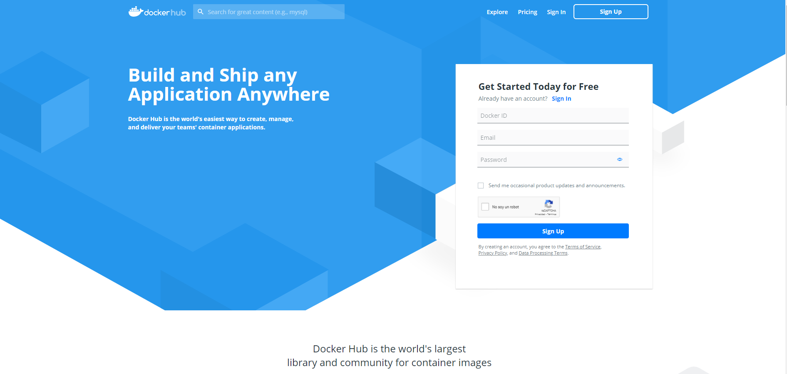
Docker: DockerHub
DockerHub es el repositorio de imágenes (una imagen es un objeto que contiene un sistema de archivos del SO, una aplicación y todas las dependencias de la aplicación)
https://hub.docker.com/

Slide 12

El tamaño importa (Versiones Alpine)
Muchas imágenes tienen una versión -alpine (un Linux minimalista).
Ejercicio rápido:
  docker pull python:3.9
  docker pull python:3.9-alpine
Ejecuta docker images.
Comparativa: Verás que la versión normal ocupa casi 1GB y la Alpine unos 50MB. En producción, esto ahorra dinero y tiempo.

Slide 13
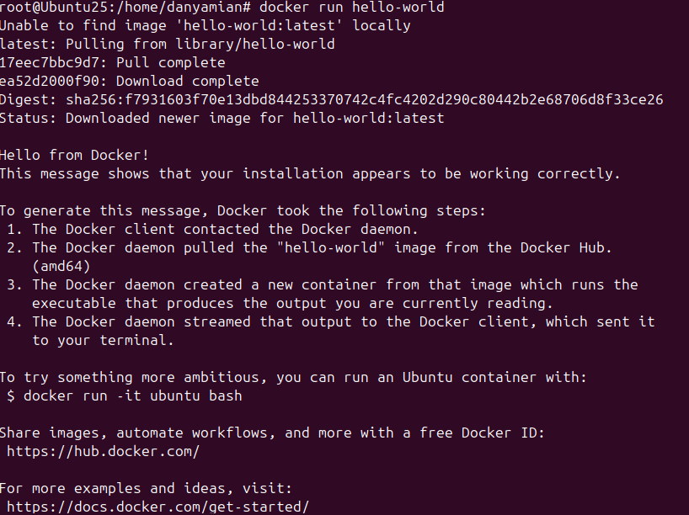
Docker: Mi primer contenedor
https://hub.docker.com/_/hello-world

Slide 14
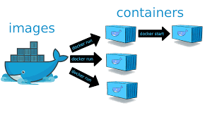
Imagen VS Contenedor
La Imagen
Es estática (no cambia).
Es el "paquete" cerrado que contiene el sistema operativo, el código de tu aplicación y sus librerías.
Es la receta de cocina o el plano de una casa.
El Contenedor
Es dinámico (está en ejecución).
Es lo que obtienes cuando pones una imagen a funcionar. Es una unidad ligera que ejecuta tu aplicación.
Es el pastel ya cocinado o la casa ya construida donde vive gente.
La relación clave: Puedes crear muchos contenedores diferentes a partir de una sola imagen, igual que puedes hacer muchos pasteles usando la misma receta.

Slide 15

Docker: Comandos básicos
run: pone en funcionamiento un contenedor si especificamos la imagen a usar, si la imagen no está en el host, la intentará descargar de DockerHub
  Ej.: docker run nginx
ps: lista los contenedores activos, con la opción -a lista todos los contenedores, sea cuál sea su estado
  Ej.: docker ps / docker ps -a
stop: detiene el funcionamiento del contenedor especificado por nombre
  Ej.: docker stop sad_jackson
rm: elimina un contenedor especificado por nombre, para eliminar un contenedor, éste tiene que estar parado.
  Ej.: docker rm sad_jackson

Slide 16
Docker: Comandos básicos
images: muestra las imágenes instaladas en el host en el que nos encontramos
  Ej.: docker images
pull: descarga una imagen especificada si no está instalada en el host, por defecto conectará con el repositorio de DockerHub, pero también podemos descargar otras, aunque esto no es habitual.
  Ej.: docker pull ubuntu
exec: ejecuta una instrucción dentro del contenedor especificado por nombre
  Ej.: docker exec distracted_mcclintock cat /etc/hosts
attach y detach: la terminal se vincula a la terminal del contenedor
  Ej:
    docker run kodekloud/simple-webapp
    docker run -d kodekloud/simple-webapp (Devuelve un id)
    docker attach idAnterior

Slide 17

Docker: Ejercicios
¿Cómo sabemos cuál es la versión de Docker que tenemos instalada?.
¿Cuántos contenedores hay funcionando en tu PC?.
Pon a funcionar un contenedor usando la imagen de debian.
Para el contenedor que has creado.
Elimina el contenedor que has creado.

Slide 18
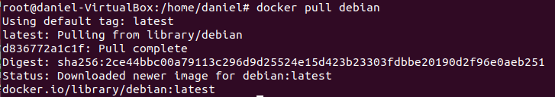
Docker: Ejercicios
¿Cómo sabemos cuál es la versión de Docker que tenemos instalada?. docker -v
¿Cuántos contenedores hay funcionando en tu PC?. docker ps -a
Pon a funcionar un contenedor usando la imagen de debian.
Para el contenedor que has creado. docker stop wizardly_archimedes
Elimina el contenedor que has creado. docker rm wizardly_archimedes
Están en estado “Exited”. Ahora veremos un ejemplo con estado “Up”

Slide 19
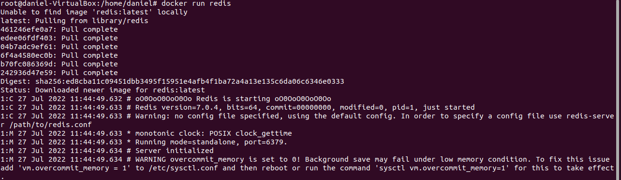
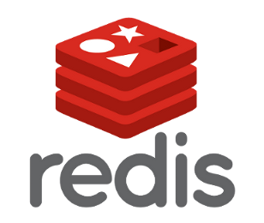
Docker: El comando run
docker run image:versionTag Por defecto la etiqueta es “latest”
Ejemplo 1: Ejecutar una versión determinada (6.0.9) en un contenedor redis:
Redis es un motor de base de datos en memoria, basado en el almacenamiento en tablas de hashes pero que opcionalmente puede ser usada como una base de datos durable o persistente. Está escrito en ANSI C por Salvatore Sanfilippo, quien es patrocinado por Redis Labs. Wikipedia

Slide 20
Docker: El comando run
docker run image:versionTag Por defecto la etiqueta es “latest”
Ejemplo 1: Ejecutar una versión determinada (6.0.9) en un contenedor redis:
docker run redis:6.0.9

Slide 21
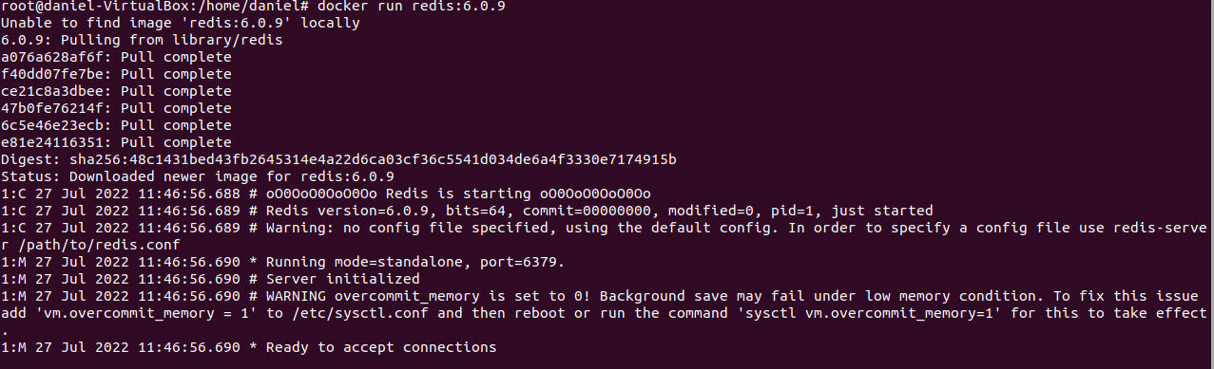
Docker: El comando run
Ejemplo 1: Ejecutar una versión determinada en un contenedor:
docker run redis:6.0.9

Slide 22
Docker: El comando run
Ejemplo 2: Ejecutar la shell dentro de un nuevo contenedor debian:

Slide 23
Docker: El comando run
Ejemplo 2: Ejecutar la shell dentro de un nuevo contenedor debian:
docker run -i -t debian /bin/bash
Ejemplo 3: Ejecutar un shell en un nuevo contenedor con nombre de host “mydebian” y, posteriormente, eliminar el directorio bin del SO:
-i : Indicamos que sera interactivo
-t: Abre el TTY → Terminal

Slide 24
Docker: El comando run
Ejemplo 2: Ejecutar la shell dentro de un nuevo contenedor debian:
docker run -i -t debian /bin/bash
Ejemplo 3: Ejecutar un shell en un nuevo contenedor con nombre de host “mydebian” y, posteriormente, eliminar el directorio bin del SO:
docker run -h mydebian -i -t debian /bin/bash
rm –R /bin
-i : Indicamos que sera interactivo
-t: Abre el TTY → Terminal
-h : Para indicar el nombre (hostname)

Slide 25
Docker: Obtener información de contenedores
¿Cómo visualizar la dirección IP de un contenedor?
Iniciar un nuevo contenedor (los que están detenidos no tienen dirección IP)
docker run -i -t debian /bin/bash
  b) Iniciar un nuevo terminal y visualizar la lista de contenedores
  docker ps -a
  c) Visualizar la dirección IP del contenedor
  En LINUX: docker inspect --format {{.NetworkSettings.IPAddress}}
En Windows: docker container inspect --format ‘{{.NetworkSettings.Networks.nat.IPAddress }}’ <nombre o ID del contenedor>

Slide 26
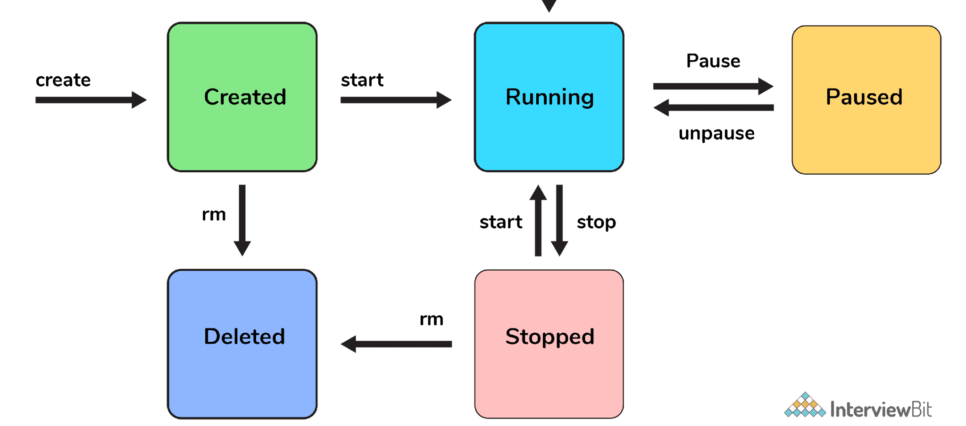
Docker: Estados de los contenedores
Un contenedor puede estar en varios estados:
Created Restarting Running Paused Exited (stopped)
Un contenedor en created ha sido creado mediante el comando create pero aún no ha sido iniciado (no está en ejecución).
El estado restarting es infrecuente y se da sólo cuando Docker intenta reiniciar un contenedor y falla en el intento.
El estado running lo tienen los contenedores que se encuentran en ejecución y tienen procesos activos en su interior.

Slide 27
Docker: Estados de los contenedores
Un contenedor puede estar en varios estados:
Created Restarting Running Paused Exited (stopped)
El estado paused indica un contenedor cuya actividad está suspendida temporalmente.
El estado stopped (exited) indica que no hay procesos en ejecución dentro del contenedor. Este estado también está a true en contenedores en estado created pero un contenedor en stopped ha sido iniciado al menos una vez.
Un contenedor alcanza el estado stopped cuando su proceso principal termina. Por tanto, puede ser reiniciado mediante el comando start del engine de Docker.
Un contenedor en estado stopped no es lo mismo que una imagen, las imágenes no tienen configuración en tiempo de ejecución ni dirección IP, los contenedores en stopped tampoco tienen dirección IP

Slide 28
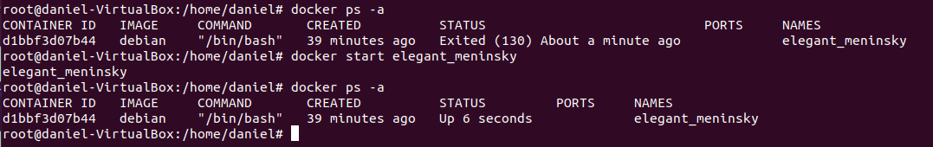
Docker: Acceder a contenedores existentes
El comando run de Docker crea en primer lugar una capa de lectura y escritura encima del sistema de archivos de la imagen base, a continuación inicia el contenedor.
Utilizar el comando run es equivalente a utilizar el comando create y luego el comando start.
Ejemplo: Reiniciar un contenedor en estado exited (equivalente para iniciar un contenedor en estado created):

Slide 29
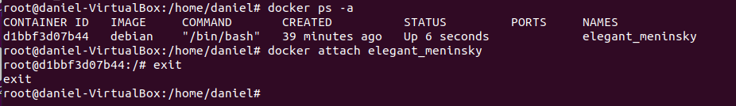
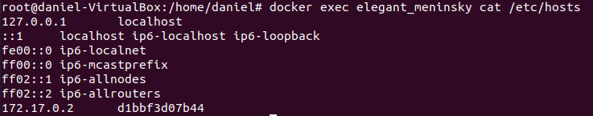
Docker: Acceder a contenedores existentes
El comando attach de Docker sirve para vincularse a un contenedor existente en ejecución, o bien a su salida o de forma interactiva mediante una terminal:
El comando exec de Docker permite ejecutar un comando puntual sobre un contenedor existente en ejecución:

Slide 30
¿Qué pasa si borro el contenedor?
Experimento:
Creamos un fichero dentro de un contenedor activo
Verificamos que existe →
Borramos el contenedor →
Lo lanzamos de nuevo:
Resultado:

Slide 31
¿Qué pasa si borro el contenedor?
Experimento:
Creamos un fichero dentro de un contenedor activo
  docker exec -it mi_contenedor touch /hola.txt
Verificamos que existe → docker exec mi_contenedor ls /
Borramos el contenedor → docker rm -f mi_contenedor
Lo lanzamos de nuevo: docker run -it --name mi_contenedor debian /bin/bash
Resultado: El fichero /hola.txt ha desaparecido. Los contenedores no guardan estado. Si mueren, los datos mueren.
-i : Indicamos que sera interactivo
-t: Abre el TTY → Terminal

Slide 32
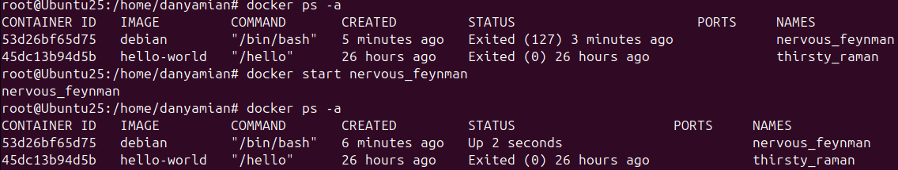
¿Qué pasa si borro el contenedor?
Experimento:
Primero compruebo mis contenedores y sus estados:
Vemos que el llamado nervous_feynman contiene debian y está parado (Exited). Vamos a levantarlo para poder ejecutar el comando touch:

Slide 33
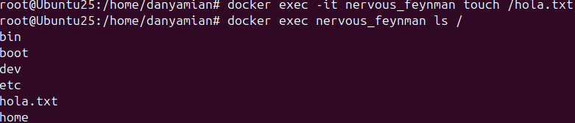
¿Qué pasa si borro el contenedor?
Experimento:
Ahora lanzamos el comando: docker exec -it nervous_feynman touch /hola.txt
Comprobamos si se ha creado el fichero:

Slide 34

¿Qué pasa si borro el contenedor?
Experimento:
Ahora borramos el contenedor → docker rm -f nervous_feynman
Y lo lanzamos de nuevo: docker run -it --name nervous_feynman debian /bin/bash
Una vez dentro, lanzamos el ls para comprobar si el fichero hola.txt sigue ahí:

Slide 35

¿Qué pasa si borro el contenedor?
EXPLICACIÓN:
Al ejecutar el comando run, Docker crea una nueva capa de escritura desde cero.
Aunque le pongas el mismo nombre (nervous_feynman, por ejemplo), el sistema de archivos es nuevo y, por tanto, el fichero /hola.txt creado en el paso 1 ya no existirá.

Slide 36
Docker: Acceder a contenedores existentes
Ejemplo 2: Ejecutar un comando en un contenedor existente en ejecución y contar el número de palabras de una frase usando el comando wc -w dentro de un contenedor basado en Linux Debian. Hay que visualizar la respuesta.

Slide 37
Docker: Acceder a contenedores existentes
Ejemplo 2: Ejecutar un comando en un contenedor existente en ejecución y contar el número de palabras de una frase usando el comando wc -w dentro de un contenedor basado en Linux Debian. Hay que visualizar la respuesta.
Obtengo un error. ¿Por qué?

Slide 38
Docker: Acceder a contenedores existentes
Ejemplo 2: Ejecutar un comando en un contenedor existente en ejecución y contar el número de palabras de una frase usando el comando wc -w dentro de un contenedor basado en Linux Debian. Hay que visualizar la respuesta.
Obtengo un error. ¿Por qué? Vemos el estado de los contenedores: docker ps -a
Debemos arrancarlo, tal y como hemos hecho ya en varias ocasiones:
docker start nervous_feynman

Slide 39
Docker: Acceder a contenedores existentes
Ejemplo 2: Ejecutar un comando en un contenedor existente en ejecución y contar el número de palabras de una frase usando el comando wc -w dentro de un contenedor basado en Linux Debian. Hay que visualizar la respuesta.
Recordamos: ¿Para qué sirve el -i? ¿Para que sirve el wc? Utiliza help!!

Slide 40
Docker: Acceder a contenedores existentes
Ejemplo 2: Ejecutar un comando en un contenedor existente en ejecución y contar el número de palabras de una frase usando el comando wc -w dentro de un contenedor basado en Linux Debian. Hay que visualizar la respuesta.
Recordamos: ¿Para qué sirve el -i? ¿Para que sirve el wc? Utiliza help!!
Si ponemos wc –help:
Si ponemos docker exec –help:

Slide 41

Docker: Eliminar contenedores
Como ya sabemos, el comando rm de Docker permite eliminar un contenedor existente, esté o no en funcionamiento.
Seguro que ya has pensado: ¿Y si tengo 30 contenedores en estado Exited? ¿Tengo que ir uno a uno poniendo docker rm nombre_contenedor_ultrararo? ¿Y si tengo 1000 contenedores?

Slide 42
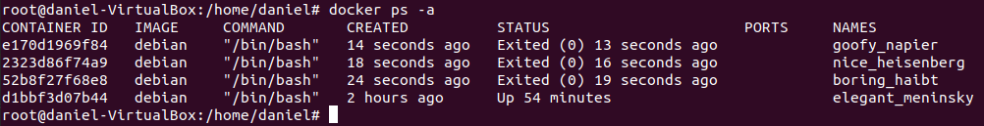
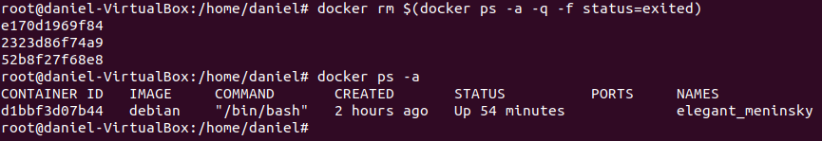

Docker: Eliminar contenedores
Como ya sabemos, el comando rm de Docker permite eliminar un contenedor existente, esté o no en funcionamiento.
Para eliminar todos los contenedores en estado Exited:
Usaremos: docker rm $(docker ps -a -q -f status=exited)
En Windows: docker ps -a -q -f status=exited | % { docker rm $_ }

Slide 43
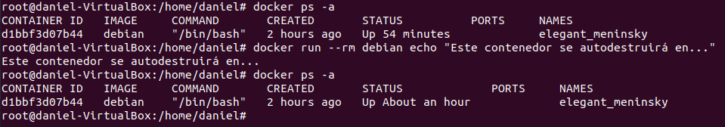
Docker: Eliminar contenedores
Ejecutar un nuevo contenedor y eliminar cuando termine su proceso:
Si ponemos docker run –help

Slide 44

Docker: uso de DockerHub
Ejercicios:
Explorar las imágenes disponibles en el registro DockerHub.
Buscar imágenes en DockerHub desde línea de comandos. Usando:
docker search <nombreDeLaImagen>
Descargar la imagen oficial de mysql
Visualizar imágenes descargadas.
docker images
Eliminar imágenes en desuso:
docker rmi <IMAGE ID>

Slide 45
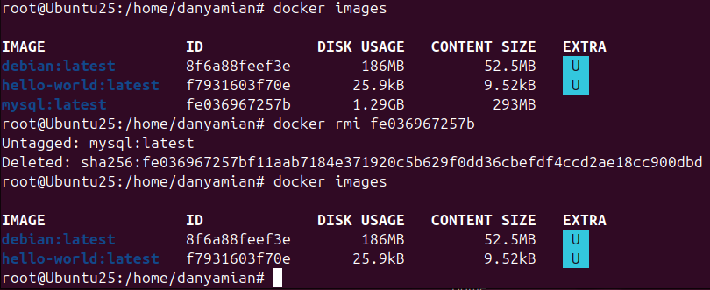
Docker: uso de DockerHub
Ejercicios:
Explorar las imágenes disponibles en el registro DockerHub.
Buscar imágenes en DockerHub desde línea de comandos. Usando:
docker search <nombreDeLaImagen>
Descargar la imagen oficial de mysql
Visualizar imágenes descargadas.
docker images
Eliminar imágenes en desuso:
docker rmi <IMAGE ID>

Slide 46
Docker: Ejercicio práctico
Crear un contenedor debian, acceder a él desde dos puntos simultáneamente, luego ejecutar un comando sobre él, detenerlo y eliminarlo.
Usar los comandos: create, start, attach exec, stop y rm.
Nombre el contenedor como “test1” con la opción --name.

Slide 47

Docker: Ejercicio práctico
Crear un contenedor debian (Nombre el contenedor como “test1” con la opción --name.):

Slide 48



Docker: Ejercicio práctico
Crear un contenedor debian (Nombre el contenedor como “test1” con la opción --name.):
Acceder a él desde dos puntos simultáneamente: Primero debemos darle estado UP:
Si falla: docker run -it --name "test1" debian /bin/bash
Nuevo terminal

Slide 49
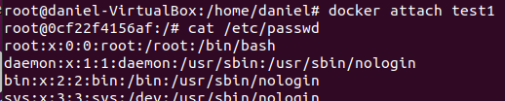
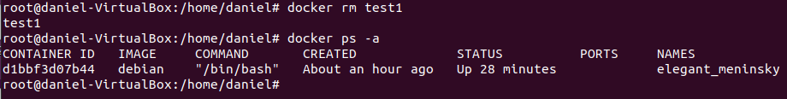
Docker: Ejercicio práctico
Luego ejecutar un comando sobre él:
Detenerlo (desde otro terminal nuevo, dejando los otros dos dentro de “test1”) y eliminarlo:
También podemos usar exec:

Slide 50

Docker: Antes de seguir con teoría…
ACTIVIDAD INDIVIDUAL

